Slide 1
Vztahy a komunikace v prostředí internetu II.: Riziková komunikace
PSY174 Psychologie internetu 2018
Lenka Dědková

Slide 2
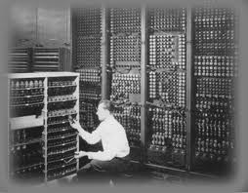


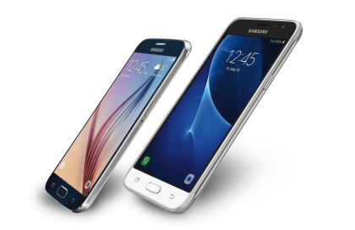
Klasifikace rizik
Je jich mnoho, skoro vždy něco někam nepasuje
Rychlý vývoj internetu i zařízení, prostřednictvím jichž se k němu připojujeme
Nové aktivity přináší nová rizika
Noví uživatelé – mladší i starší

Slide 3
Pojetí online rizik
Online riziko: v digitálním prostoru
Příbuzné termíny:
  rizikové chování: nežádoucí fenomén ohrožující zdraví, pozitivní vývoj, před kterým je potřeba chránit (Jessor & Jessor, 1977)
  problémové chování: porušení uzákoněných a sociálních norem, které doprovázeno sankcemi (Jessor & Jessor, 1977)
  antisociální chování: vývojově dysfunkční chování (delikvence, agrese, vandalismus) (Beranová, Ježek, & Širůček, 2011)
  Riskující chování - „risk-taking behavior“: účast na takovém chování, které může mít neblahé důsledky a které současně může přinášet nějaké zisky (Gullone & More, 2000)
Riziko a újma (EU Kids Online)
  Co je rizikové?

Slide 4
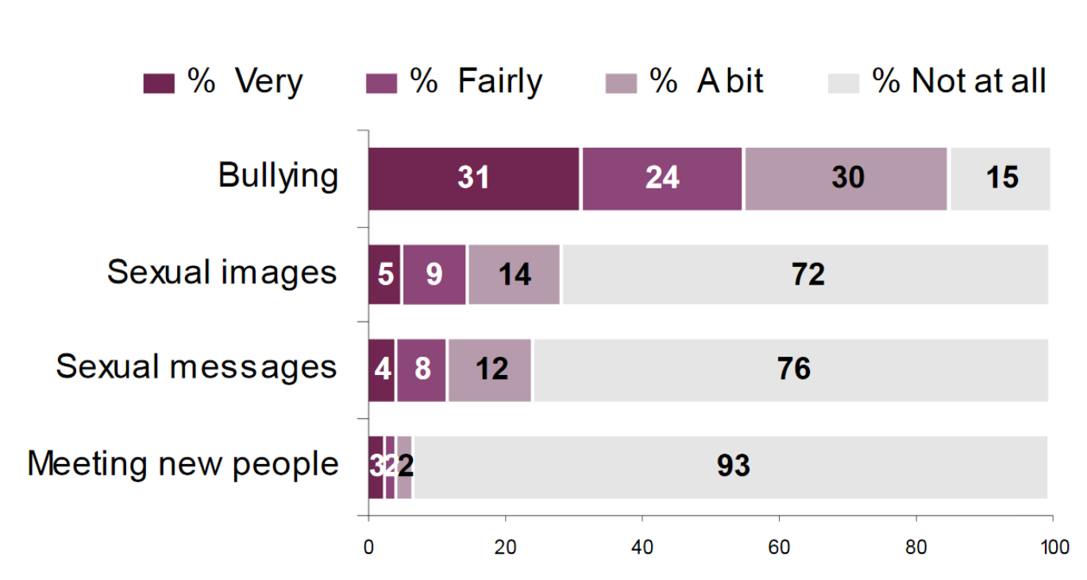
Riziko ≠ újma
Setkání s možným rizikem ještě
neznamená faktickou újmu
EUKO II

Slide 5
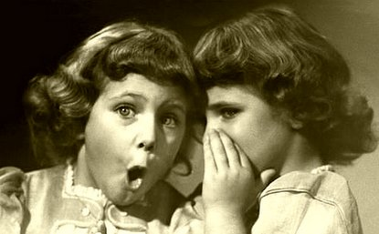



Internetové problémy nejsou nové problémy

Slide 6
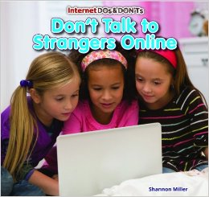
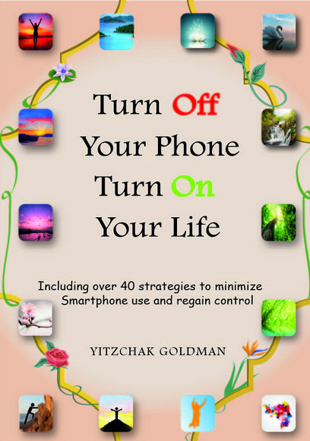

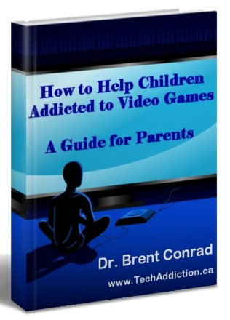
Internetové problémy nejsou nové problémy

Slide 7
Meeting strangers

Slide 8
Meeting online strangers
= interakce s neznámými lidmi na internetu
  Pouze na internetu
  S transferem do reality
U dospělých – spíše „seznamování se na internetu“, o „strangerech“ se u dospělé populace nemluví
Fokus přednášky: děti a dospívající

Slide 9
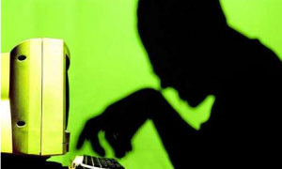
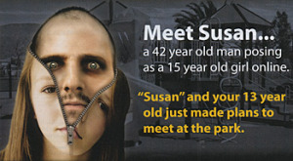
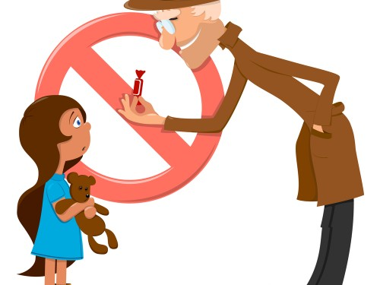
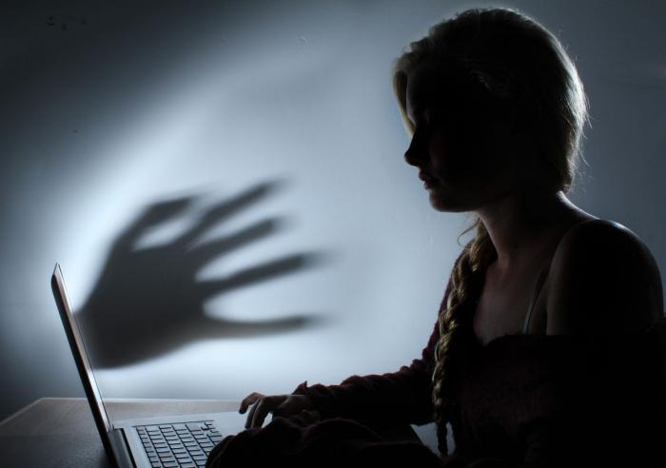

Slide 10
Kybergrooming
„Jako cyber grooming (child grooming, kybergrooming) se označuje chování uživatelů internetových komunikačních prostředků (chat, ICQ, Skype atd.), kteří se vydávají za jinou osobu s cílem vylákat nezletilého komunikujícího, sexuálně ho obtěžovat či zneužít. Cílem nemusí být pouze sexuální zneužití, ale také manipulace dítěte vedoucí například k projevům terorismu (dítě se ve jménu víry stává teroristou).“
(http://cs.wikipedia.org/wiki/Cyber_grooming; 2011)

Slide 11
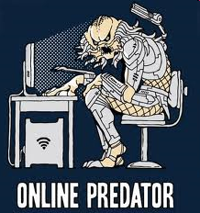

Online pedophiles online predators
Mediální obraz
Pedofilové
Sex. devianti
Násilnické sklony
Předstírají, že jsou vrstevníci oběti (tj.dětmi)
Lžou o sobě a svých motivech (slibují lásku, přátelství,…)
Cestují dlouhé vzdálenosti za svými oběťmi
Trpělivě budují vztah měsíce

Slide 12
př. „Typický kybergroomer“
Je neobyčejně trpělivý;
Komunikuje se svou obětí i několik měsíců, někdy i přes rok, než se odhodlá sjednat si schůzku ve skutečném světě;
Se tváří neobyčejně přátelsky;
Enormně se zajímá o rozvíjení vzájemného vztahu s vámi;
Bude chtít váš vztah udržet z větší části, pokud ne celý, v tajnosti;
Bude hovořit o milujícím vztahu;
Bude hovořit o tom, že tento vztah bude pokračovat, jakmile se v reálném světě potkáte;
Často se bude v konverzaci s vámi bavit o významu skutečné lásky;
Do konverzace vkládá i témata sexuální povahy;
Často žádá o fotografie;
Vyžaduje kybersex s použitím web kamery apod.
(http://www.e-bezpeci.cz/index.php/temata/kybergrooming/106-70)

Slide 13
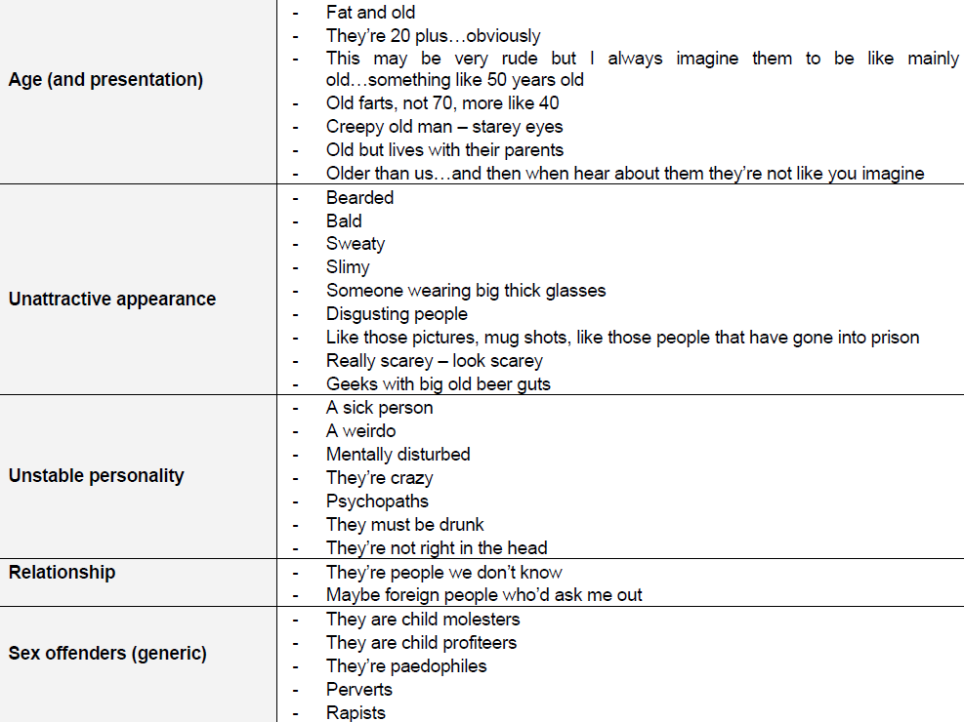
Když se zeptáte dětí
European Grooming Project (Webster et al., 2012), focusky, 11-16let

Slide 14
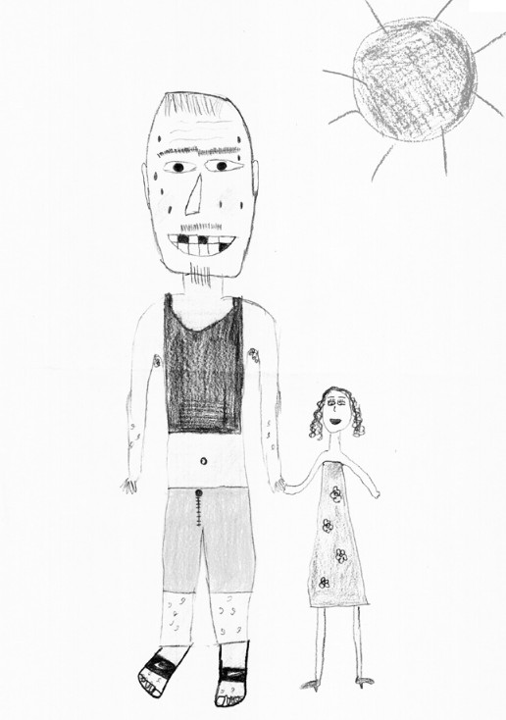
Draw an online pervert
Murumaa-Mengel, M. (2015). Drawing the Threat A Study on Perceptions of the Online Pervert among Estonian High School Students. Young, 23(1), 1-18.

Slide 15
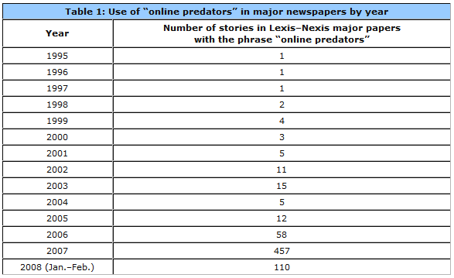
Mediální panika
Neadekvátní zveličení (nereálné) hrozby
Marwick, 2008: USA
To Catch a Predator
MySpace

Slide 16
Odraz mediální paniky:
Online vs. localized vs. familial sexual grooming
Williams & Hudson (2012): Podle respondentů nejčastější je online
  reálně je častější familial

Slide 17
Online predators
Wolak et al. (2004), USA
N-JOV (National Juvenile Online Victimization)
postup získávání dat
  seznam agentur, kt. se zabývají zločiny v souvislosti s nezletilými oběťmi
  z nich stratifikovaný výběr -> 2574 agentur osloveno poštou, zda mají (sex related) případy, kt. zahrnovaly internet, oběť byla mladší 18 let a došlo k zadržení podezřelého mezi červencem 2000 a červnem 2001
  385 agentur, 1723 případů – další sampling a telefonní interview – 612, z nich vybrány případy, které začaly online setkáním
  N= 129
  Ale! – mnoho internetových případů není nahlášeno a další část nekončí zadržením podezřelého

Slide 18
Mýtus x skutečnost
Mediální obraz – staří pedofilové, kriminálníci, lžou, jsou agresivní, cestují daleko, předstírají, že jsou stejného věku…
Skutečnost – nebývají pedofilní – zaměřují se na adolescenty, ne na prepubescentní děti
  Hebefilie – není sex. odchylka nebo porucha, nicméně sex. styk s nezletilými je protizákonný
  Kontaktování pre-pubescentních dětí na internetu není nijak jednoduché (méně se baví s cizími lidmi, nevyhledávají vztahy, rodiče více kontrolují jejich online aktivity..), proto internet pedofilové nevyužívají

Slide 19
Mýtus x skutečnost II.
Nebývají agresivní, nemívají násilnické sklony, nemívají záznam
  Pro agresivní a impulzivní pachatele není internet „vhodné“ médium – počáteční kontakt je vzdálený, je potřeba trpělivost než dojde k setkání v RL
39 % vlastní dětskou pornografii, 20 % pořizuje sexuálně explicitní snímky nebo nahrávky obětí nebo oběť přesvědčí, aby takové snímky udělala sama

Slide 20
Demografické charakteristiky
Oběti
  76 % ve věku 13-15 let
  1 % 12 let (nikdo mladší 12let)
  75 % dívky
Pachatelé
  99 % muži
  76 % ve věku 26 let a starší
  47 % starších od oběti o 20 a více let

Slide 21
Začátky vztahu
76 % začalo na chatu
64 % komunikovalo na internetu s obětí více než měsíc, 79 % zahrnovalo i komunikaci po telefonu, 48 % pachatelů poslalo své fotky
V polovině případů vyšetřovatelé popsali oběti jako zamilované nebo v blízkém vztahu k pachateli

Slide 22
Role lži a podvodu
Lži o věku
  5 % předstírá, že je ve věku oběti
  25 % si z věku ubírá, ale stále jsou o mnoho starší
    (např. 45 let prezentuje jako 35)
Lži o cíli
  většina otevřeně přiznává, že po oběti chce sex
  21 % své motivy skrývá nebo předstírá, že jim jde o lásku a vztah
  80 % se o sexu baví s oběťmi už v online fázi
  20 % virtuální sex
  18 % posílá obětem erotické fotky
Další lži
  26 % lhalo o fyzickém vzhledu, jménu, zaměstnání, rodině apod.
Celkově o něčem během „vztahu“ zalhalo 52 %

Slide 23
Setkání FtF
74 % se sešlo FtF
  z nich 93 % zahrnovalo sex. kontakt
Většina bydlela do 80 km od sebe
Místo setkání
  46 % setkání na veřejných místech
  39 % v domě oběti nebo pachatele
  13 % v hotelech/motelech
83 % obětí dobrovolně s pachateli někam odešlo (nastoupilo do auta, do kina, restaurace)
41 % obětí strávilo s pachatelem alespoň 1 noc
73 % se sešlo víckrát než jednou

Slide 24
Typy trestních činností
Sexuální t.č.
  89 % z FtF setkání – sexuální styk/orální sex
  5 % znásilnění nebo pokus o znásilnění
  16 % donucování k aktivitě, kterou oběti nechtěli
3 % krátkodobý únos
29 % obětí bylo nahlášeno jako pohřešovaní
  24 % uteklo z domu
  5 % lhalo o tom, kam jde
Další t.č.
  40 % podána ilegální droga nebo alkohol
  23 % (15 %) vystaveno dospělé (nebo dětské) pornografii
  21 % fotografováno (nahráváno) v sex. pózách

Slide 25
Ohrožená populace
Dívky a chlapci s homosexuální nebo zatím nejistou orientací (75 % obětí jsou dívky, z 25 % chlapců je většina s muži)
Slabé vztahy s rodiči, konflikty s rodiči, rodiče nesledují, co děti dělají
Depresivní, osamělí, problémy se soc. interakcí
Oběti offline fyzického nebo sexuálního zneužití

Slide 26
N-JOV2, 2006
Wolak, Finkhelhor, and Mitchell (2009)
zvýšil se počet zatčených – většina zatčených na základě undercover investigators
  zvýšení zatčení u nezletilých obětí – 21%
  zvýšení u undercover – 381 %
Celkově se míra sex.zločinců vůči nezletilým snížila (offline)

Slide 27
Co to znamená
Online predátoři tak, jak bývají popisováni v médiích a jak si je samy děti a dospívající představují, jsou pouze marginální problém
(ale i to se stává!)
Co je skutečný problém v oblasti internetu a nezletilých:
  To, že někteří nezletilí se sami vědomě a záměrně scházejí se staršími lidmi za účelem sexuálního styku

Slide 28
Není to nový strach
Pedofilové lidi „děsí“ dlouhodobě
Populární téma v médiích
Mediální panika popsaná i u offline pedofilů
Proč je to tak děsivé – dětství jako období nevinnosti
Sexuální zneužití jako ultimativní ohrožení dětské nevinnosti
Internet vnímán jako ještě horší z hlediska pedofilů než offline prostředí (Williams & Hudson, 2013)

Slide 29
Proč je důležité tohle vědět?
Stranger danger

Slide 30
Proč je důležité tohle vědět?
Stranger danger – kdo je to ten „stranger“, se kterým se nesmí bavit?
  Děti samy: někdo ošklivý, nesympatický, starý, podivný…
  A zároveň – dospělí sami nerespektují rady, které dávají dětem (s neznámými lidmi se baví neustále)
Fakta: offline viktimizace dětí je v drtivé většině případů ze strany lidí, které dítě zná
Pánové v dlouhých kabátech nabízející dětem cukrátka neexistují
National Center for Missing & Exploited Children: přestaňte konečně používat „stranger danger“
Stranger danger

Slide 31
Stejné s online predátory
Q: A když jsi je viděla na webce, jak vypadají, a mluvila s nima předtím přes net, tak Ti to setkání pak přišlo jako bezpečné?
A: celkem jo, protože jsem měla jistotu, že to nejsou staří pedofilové, kteří mě někde zabijou :-D.
Pokud osoba, se kterou na netu komunikují, nespadá do těchto představ, myslí si, že je bezpečné se s ní bavit/setkat

Slide 32
Undercover etc.
Panika ohledně online pedofilů se promítá i do práva a trestních zákoníků
  Je nutné zastavit je před tím, než dojde k faktické újmě dítěte (k setkání)
  Legislativa ustanovující trestnost „sexual solicitation“ na internetu (US a GB)
    tzn. komunikace mezi dospělým a nezletilým, která vede k offline setkání (s úmyslem sexuálního styku)
V USA:
To Catch a Predator
http://www.perverted-justice.com

Slide 33
Jak tedy vypadají interakce s lidmi z internetu?
Kdo se více seznamuje s lidmi na internetu (dospívající):
  „Problémoví adolescenti“, dívky s vyšší úrovní konfliktů v rodině, chlapci s nižší úrovní komunikace v rodině
  Ti, co jsou častěji online
  Vyšší míra depresivity, osamělosti, úzkostnosti
  Vyšší míra delikventního chování

Slide 34
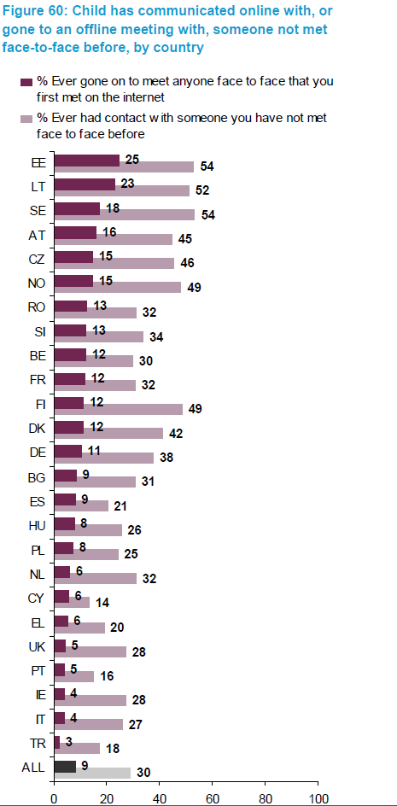
EUKO II
„Byl/a jsi někdy na internetu v kontaktu s někým, s kým jsi se osobně nesetkal/a?“
EUKO: 30 % ČR: 46 %

Slide 35
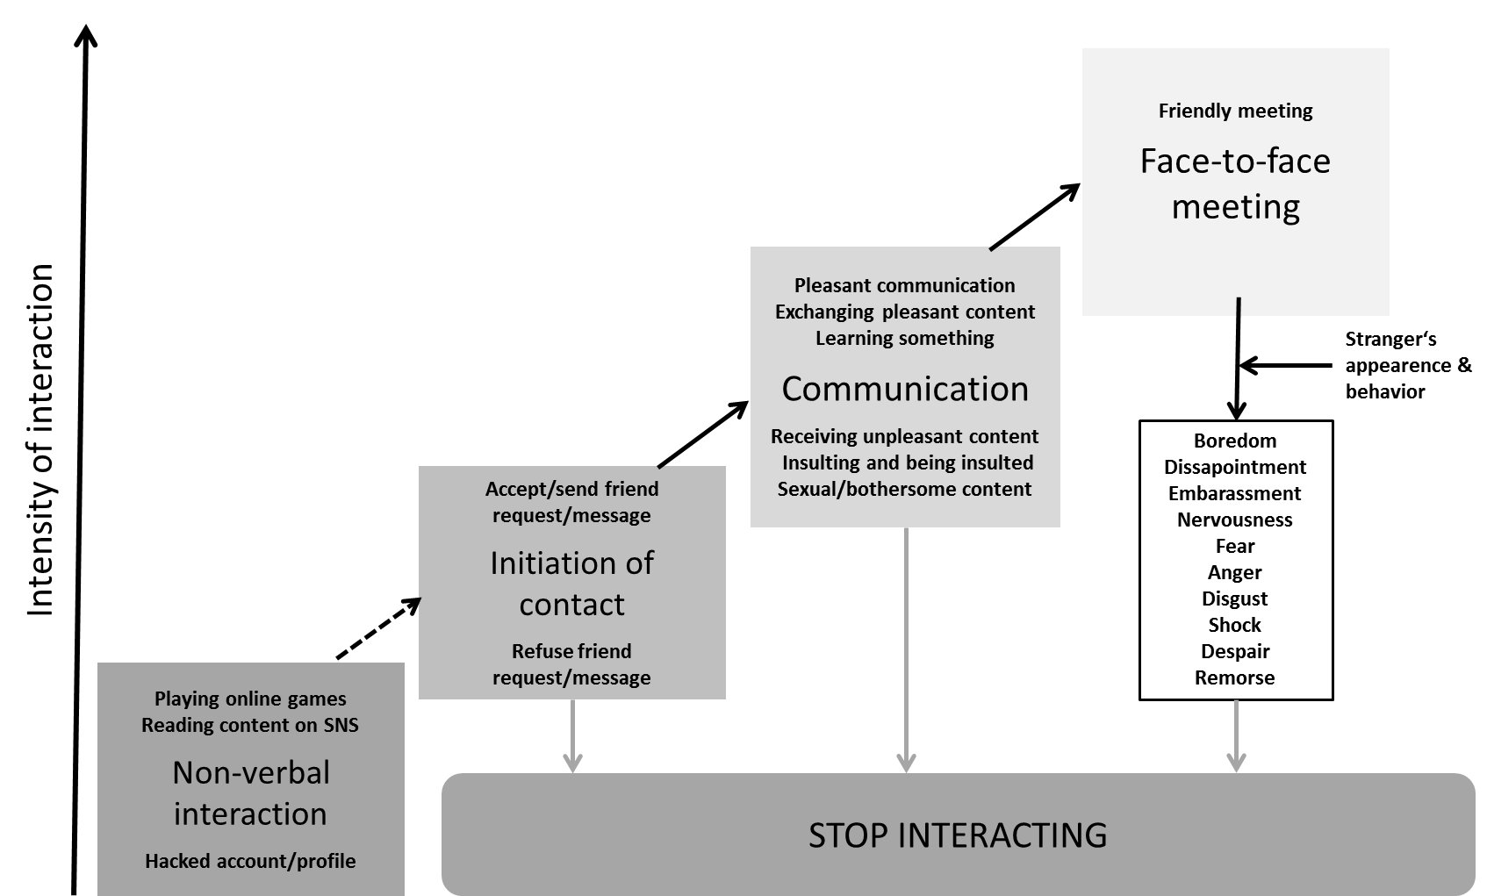
Interakce s neznámými
Cernikova, M, Dedkova, L., & Smahel, D. (2018). Youth interaction with online strangers: Experiences and reactions to unknown people on the Internet. Information, Communication & Society, 21, 94-110.

Slide 36
Komunikace s cizími lidmi
Wolak, Finkelhor & Mitchell (2008)
Častá obava z komunikace s cizími lidmi je sexuální obtěžování, které - pokud přejde do RL - může mít velmi závažné dopady
Adolescenti 10-17 let (N=1501)
S kým se baví online – jak dobře dané lidi znají
3 skupiny:
  Opatrní – jen RL známí
  Zprostředkovaní přáteli
  Neomezení – ti dále dělení na high – low risk podle počtu potenciálně rizikových aktivit
Agresivní sexuální obtěžování online – nevyžádané sex.návrhy zahrnující pokus o setkání nebo skutečné setkání offline
V AJ: sexual solicitations

Slide 37
Potenciálně rizikové aktivity
Wolak, Finkelhor & Mitchell (2008)
Interakce online s neznámými lidmi
Zveřejňování osobních informací nebo fotografií
Zasílání fotografie neznámým lidem
V seznamu přátel lidé, které nezná osobně
Psaní hrubých nebo urážlivých komentářů
Stahování
Vědomé navštěvování „X-rated“ stránek
Obtěžování nebo ztrapňování lidí,na které je naštvaný
Bavení se o sexu s neznámými

Slide 38
Výsledky
Wolak, Finkelhor & Mitchell (2008)
 | % | Sexuální návrhy %
Neomezení - high risk | 17 | 15
Neomezení - low risk | 21 | 6
Zprostředkovaní | 10 | 4
Opatrní | 51 | 1

Slide 39
Výsledky II.
Wolak, Finkelhor & Mitchell (2008)
Porovnávání skupin komunikátorů
High risk
  častěji teenageři (13-17 x 10-12)
  více používají internet a zapojují se do interaktivních aktivit online
  častěji jsou oběťmi offline obtěžování (rvaček, šikany)
  mají vyšší míru depresivity
Obavy z komunikace s cizími lidmi jako takové, nejsou nutné, většina adolescentů komunikuje online s minimem rizik

Slide 40
Face-to-face setkání

Slide 41
Jak tedy vypadají setkání s lidmi z internetu?
Authors | Country | N | Age | % of face-to-face meetings
Helweg-Larsen, Schütt, & Larsen (2012) | Denmark | 3,707 | 14-17 | 43%
Barbovschi (2009) | Romania | 1,806 | 10-19 | 33%
Marret & Choo (2016) | Malaysia | 3,349 | 12-18 | 30%
van den Heuvel, van den Eijnden, van Rooij, & van de Mheen (2012) | The Netherlands | 4,093 (T1) | 10-17 (T1) | 16% (T1)
Liau, Khoo, & Hwaang (2005) | Singapore | 1,241 | 12-17 | 14% (16% of internet users)
Livingstone, Haddon, Görzig, & Ólafsson (2011) | 25 European countries | 25,142 | 9-16 | 9%
Livingstone, & Helsper (2010) | United Kingdom | 789 | 12-17 | 9%
Wolak, Mitchell, & Finkelhor (2002) | United States, YISS-1 | 1,501 | 10-17 | 7% (the question only asked those who reported close online friendship)
Walsh, Wolak, & Mitchell (2013) | United States, YISS-3 | 1,560 | 10-17 | 3% (the question only asked those who reported close online friendship)

Slide 42
Jiné výzkumy než EUKO zabývající se negativními zkušenostmi
(moc jich na toto téma není)
YISS (N = 1,501; 10-17 year old):
  3% negativních
SAFT (N = 1,541; 12-17 year old):
  2.4% negativních
EUKO (N = 25 142, 9-16 let)
  11% negativních

Slide 43
S kým se potkali za posledních 12 měsíců?
ČR:
  Někdo, koho zná přes někoho: 45,5 %
  Cizí člověk: 56,1 %

Slide 44
Ví rodiče o setkání svých dětí s lidmi z internetu?
V ČR:
53 % (rodič NE) - 33% (rodič ANO) - 14 % (rodič NEVÍ)

Slide 45
Újma ze setkání s cizím z internetu
Osobní setkání s lidmi, které poprvé potkáš na internetu, mohou a nemusí být správné. Když jsi se s někým takto NAPOSLEDY setkal/a, obtěžovalo tě to nějak? Např. cítil/a jsi se rozrušený/rozrušená, naštvaný/naštvaná nebo jsi měl/a pocit, že bys tam neměl/a být?
Z těch, co byli „bothered“ (1 %) zhruba polovina říká, že „hodně“ nebo „docela“

Slide 46
Co se dělo na nepříjemných setkáních (EUKO II)
???
+ klasická missing hodnota
= 72.6% „chybějících“ odpovědí
N = 231, 11-16 let

Slide 47
Co se dělo na nepříjemných setkáních (EUKO II)
Takto odpovídají ti, jejichž zkušenost byla jen lehce negativní
+ klasická missing hodnota
= 72.6% „chybějících“ odpovědí
N = 231, 11-16 let

Slide 48
Co se dělo na nepříjemných setkáních (EUKO II)
???
N = 231, 11-16 let

Slide 49
Negativní zkušenosti ze setkání
Dedkova, Cerna, Janasova, & Daneback (2014)
Dedkova (2015)
Cernikova, Dedkova, Smahel (in press)

Slide 50
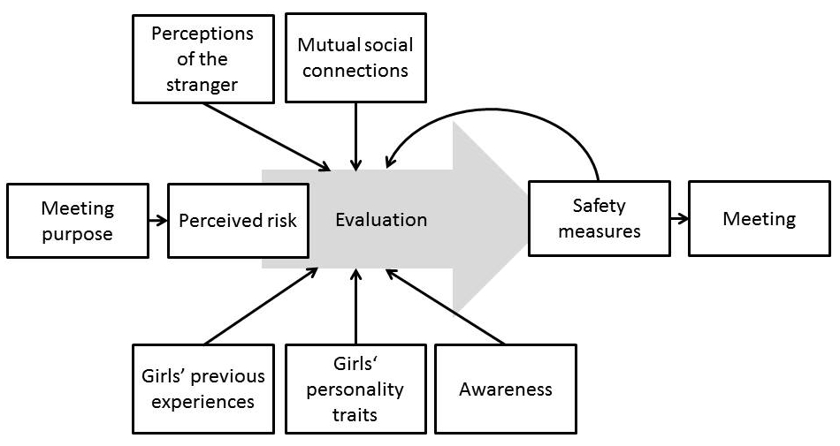
Před setkáním

Slide 51
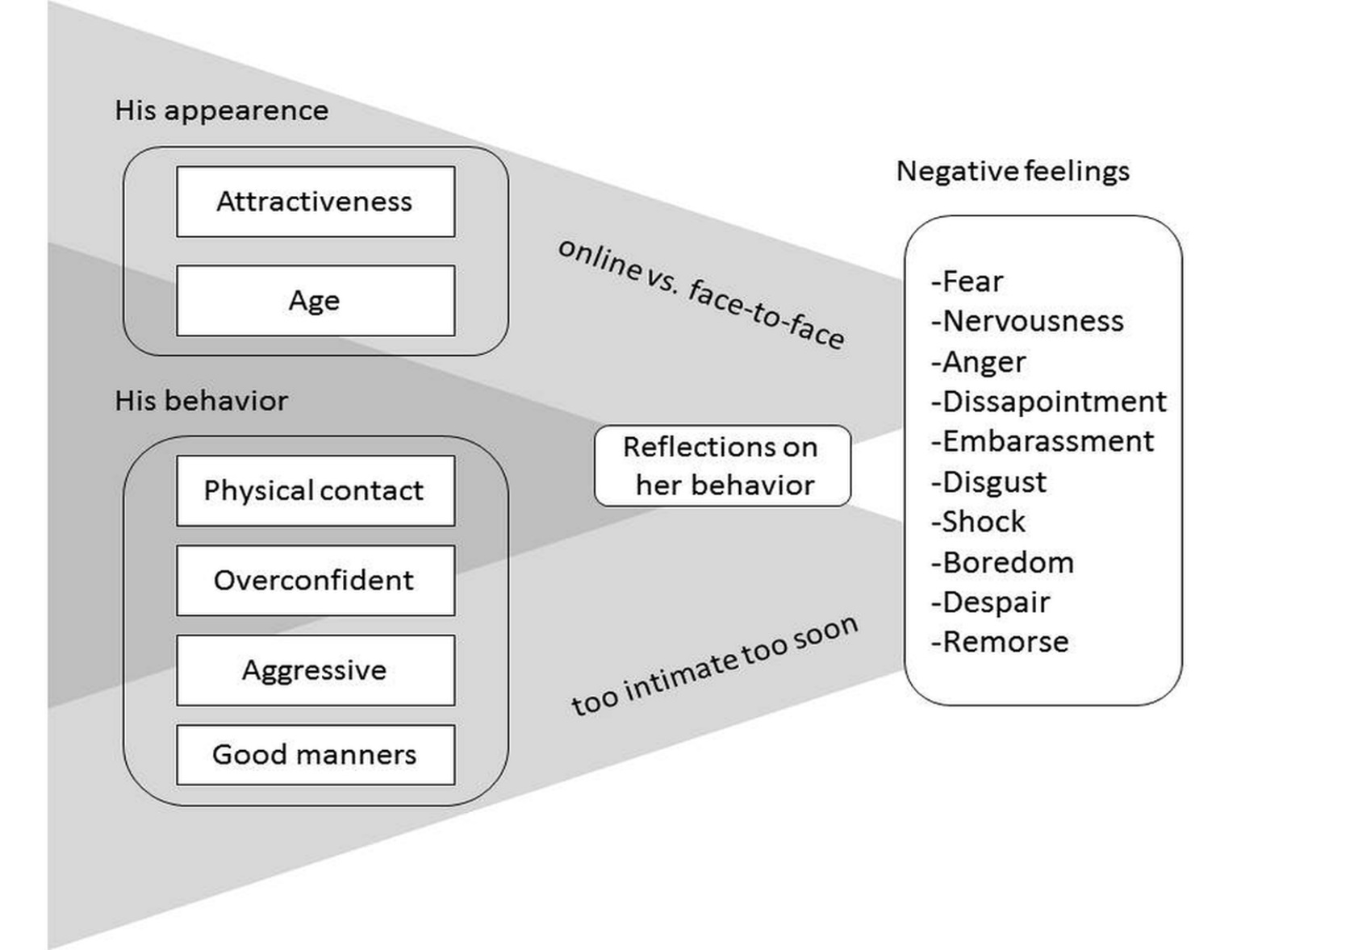
Během setkání: feelings
Lhal ‚stranger‘ na internetu?
Genderové a vývojové rozdíly?
Projekce a idealizace v CMC?
Obecně: rozdíly mezi
očekáváními a realitou
Dedkova, Cerna, Janasova, & Daneback (2014), N = 14, pouze dívky

Slide 52
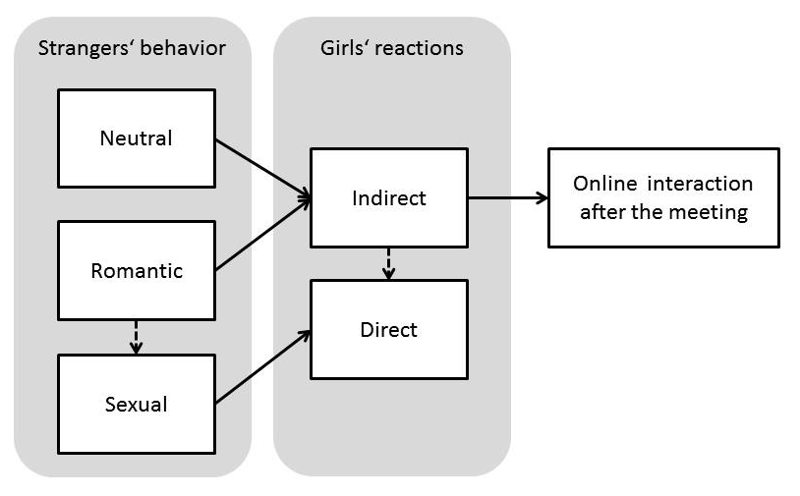
Během setkání: strategie zvládání
Výmluvy
Odtahování
Dívat se stranou
Sebe-povzbuzování
-…
Účinnost???
Facka
Odstrčení
Explicitně odmítnout
Odejít

Slide 53
Po schůzce
Přetrvávající následky
  Emoční problémy – deprese, problémy v komunikaci s opačným pohlavím, snížené sebevědomí
  Pokračující obtěžování
Vyrovnávání se se zážitkem
  Snaha zapomenout (jiné aktivity…), zabránit dalšímu kontaktu, svěření se
Vliv na online aktivity
  Reflexe schůzky, vyšší obezřetnost, odmítání kontaktu s cizími lidmi

Slide 54
Shrnutí
Online predátoři jsou spíš mýtus
Většina setkání s lidmi z internetu dopadá dobře (nebo ne vyloženě špatně)
Nepříjemná setkání mohou zahrnovat vážné incidenty, ale například také pouze nudu – opatrně při interpretování procent
Snahy „vyděšené společnosti“ jsou orientovány na fázi PŘED, ale dospívající pak tápou BĚHEM

Slide 55

Literatura
Dedkova, L. (2015). Stranger is not always danger: The myth and reality of meetings with online strangers. In P. Lorentz, D. Smahel, M. Metykova, & M. F. Wright (Eds.), Living in the digital age: Self-presentation, networking, playing, and participating in politics (pp. 78-94). Brno: Muni Press. Available here.
Dedkova, L., Cerna, A., Janasova, K., & Daneback, K. (2014). Meeting online strangers offline: The nature of upsetting experiences for adolescent girls. Communications. European Journal of Communication Research, 39, 327–346
Malesky, L.A. (2007). Predatory Online Behavior: Modus Operandi of Convicted Sex Offenders in Identifying Potential Victims and Contacting Minors Over the Internet. Journal of Child Sexual Abuse, 16(2).
Marwick, A. E. (2008). To catch a predator? The MySpace moral panic. First Monday, 13(6). Retrieved from: http://firstmonday.org/ojs/index.php/fm/article/viewArticle/2152/1966
Subrahmanyam, K., & Šmahel, D. (2011). Digital Youth: The Role of Media in Development. New York : Springer.
Valkenburg, P.M. & Soeters, K.E. (2001). Children's Positive and Negative Experiences With the Internet: An Exploratory Survey. Communication Research, 28, 652-675.
Webster, S., Davidson, J., Bifulco, A., Gottschalk, P., Caretti, V., Pham, T., ... & Craparo, G. (2012). European Online Grooming Project: Final report. NatCen: London. Retrieved from: http://www.europeanonlinegroomingproject.com/
Williams, M. L., & Hudson, K. (2013). Public perceptions of Internet, familial and localised sexual grooming: Predicting perceived prevalence and safety. Journal of Sexual Aggression, 19, 218-235.
Wolak, J., Finkelhor, D., Mitchell, K. & Ybarra, M.L. (2008). Online “Predators” and Their Victims: Myths, Realities, and Implications for Prevention and Treatment. American Psychologist. Vol. 63, No. 2, 111-128.
Wolak, J., Finkhelhor, D., and Mitchell, K. (2009). Trends in Arrests of Online Predators. Crimes against Children Research Center.
Wolak, J., Finkelhor, D. & Mitchell, K. (2004). Internet-initiated Sex Crimes against Minors: Implications for Prevention Based on Findings from a National Study. Journal of Adolescent Health. Vol. 35. No. 5.
Reporty z EU Kids online:
http://www.lse.ac.uk/media@lse/research/EUKidsOnline/EU%20Kids%20Online%20reports.aspx

